Slide 1
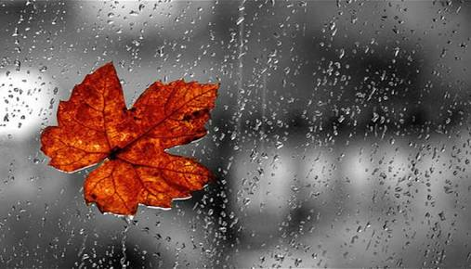
İSLAM’DA Vefa
ENİSE ERKOÇ-
AYDIN İL MÜFTÜ YARDIMCISI

Slide 2
Vefakarlık/Kadirşinaslık
Hz. Peygamber’e (a.s.) Taif’ten bir miktar üzüm hediye edilmişti. O da beni çağırarak: «Şu salkımı al da annene götür» dedi. Ama ben üzümü anneme götürmeyip yedim. Birkaç gün sonra Rasulullah (a.s.) bana: «üzüm salkımı ne oldu, onu annene ulaştırdın mı?» diye sordu. Ben de «hayır» dedim. Numan, bu olay sebebiyle Rasulullah’ın (A.S.) kendisine, «ğuder/vefasız» diye isimlendirdiğini söylemiştir.
(İbn Mace, Et’ime, 61.)
Hz. Aişe: «Ben Hz. Peygamber’in eşlerinden hiçbirini, Hatice’yi kıskandığım kadar kıskanmadım. Oysaki ben Hatice’yi görmemiştim. Ancak Peygamber (a.s.) ondan çokça bahsederdi. Bazen bir koyun keser, onu parçalara ayırır, sonra da Hatice’nin dostlarına gönderirdi. Bazen ben: «Sanki yeryüzünde Hatice’den başka kadın yok!» diyerek serzenişte bulunurdum da Allah Rasulü: «Hatice şöyleydi, böyleydi. Üstelik ondan çocuklarım var» derdi.»
(Buhari, Menakibu’l-Ensar, 20.)

Slide 3
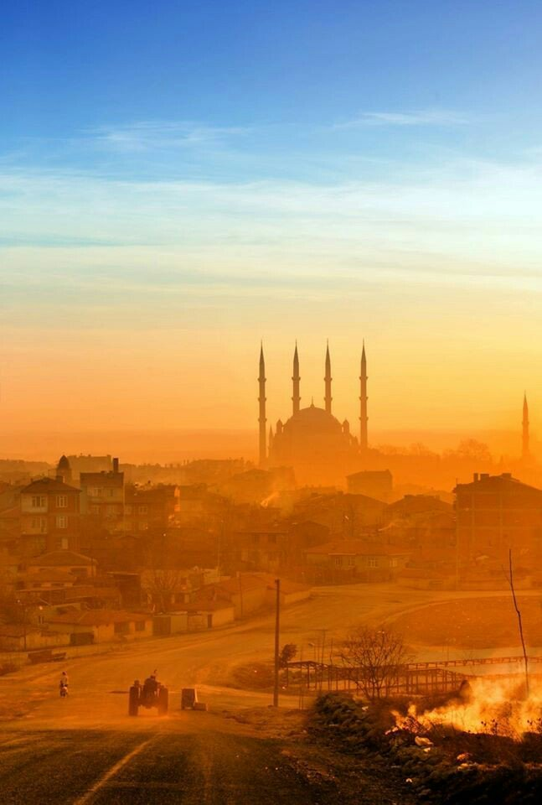
Vefa ahlakı…
en özlü tanımıyla "yapılan iyilikleri unutmama, iyilik yapana daha güzeliyle karşılık verme" halidir. Zıddı ise "nankörlük"tür.
Ausonius diyor ki: "Toprak, nankör bir adamdan daha kötü bir şey yetiştirmez."
BİR ARİFİN ekmek verdiği insanlardan gördüğü ihaneti anlatan şu sözleri ÖNEMLİDİR: "Elim ısırık yaralarıyla dolu. Ancak, bunların acısını da yine iyilik yaparak unutabiliyorum."

Slide 4
…
Cenab-ı Hak, insanların birbirine iyilik yapmasından hoşnut olacağını çeşitli ayetlerle ifade buyurmuştur: «ANA-BABAYA (en’am, 6/151.), AKRABAYA, YETİMLERE, YOKSULLARA (Bakara, 2/83.); ilaveten yakın ve uzak komşulara, yolda kalmışlara ve hizmetinde çalışanlara, (Nisa, 4/36.) özetle herkese ve her kesime iyilik tavsiye edilir.
Şüphesiz, en büyük vefakârlığı bizi hiçlikten varlığa taşıyan, bize can ve rızık veren yaratıcıya göstermemiz gerekir. Allah’tan ve Peygamber'den sonra vefa ve bağlılık göstermemiz gereken en büyük varlık ise ebeveynlerimizdir. Bizi dünyaya getiren, büyüten, yetiştiren, sonsuz sevgi ve fedakârlıklarla gücümüze güç katan bu insanlara karşı sonsuz ve ödenmez borçlarımız vardır.
Allah ile kul arasında vaat; ölünceye kadar imanda sebat etmektir. İnsanlar arasındaki vaat ise onlara verilen her sözü yerine getirmektir.

Slide 5
Kur’an-ı Kerim’de şöyle buyurulmaktadır: "Verilen sözü yerine getirin. Çünkü verilen sözden (cayana) sorumluluk vardır." (İsra 17-34).
Vefa bahsinde yer verilmesi gereken hususlardan birisi de bu ülke için kanlarını, canlarını feda etmiş kahramanlarımızdır. Şehitlerimizdir, gazilerimizdir. Onlara sonsuz bir minnetle bağlı olduğumuzu hiçbir zaman hatırdan çıkarmamamız gerekir. Ayrıca, temeli sevgi ve güvene dayanan derin dostlukları da unutmamalıyız.
Vefakârlığın en güzel örnekleri Peygamber efendimizin (a.s.) hayatında görülmektedir: Hz. Peygamber, kendisini bir hafta süreyle emziren dadısı Ümmü Eymen’i, kendisine bakan süt annesi Halime’yi, süt kardeşi Şeyma’yı, çocukluğunu yanında geçirdiği Ebû Talib’in hanımı Fatıma’yı ömrü boyunca unutmamış, her fırsatta onlarla ilgilenmiş ve yardım etmiştir.

Slide 6
…
Abdullah b. Ömer’den şöyle rivayet edilir: «İyiliklerin en güzeli, evladın baba dostlarını ziyaret etmesidir.» (Müslim, Birr, 11.)
«Kıyamet gününde her vefasızın, vefasızlığının göstergesi olarak bir sancağı olacaktır.» (Müslim, Cihad ve Siyer, 14.)
Zira eskiden Araplar, vefalı kimseleri beyaz bayrakla; vefasızları da kınanmaları için siyah bir bayrakla ilan ederlerdi. (İbn Hacer, Fethu’l-Bari, VI, 284.)
Peygamber Efendimiz’in (a.s.) zorlu Taif dönüşünde, Mutim b. Adiyy Mekke’ye girerken kendisini
himaye etmişti. Efendimiz (a.s.) Bedir’de esir edilen müşrikleri görünce, hicretten kısa bir süre sonra vefat eden Mutim b. Adiyy için şöyle buyurmuştu: «Eğer Mutim sağ olsaydı ve şu kokuşmuş kişiler hakkında konuşup onları bağışlamamı isteseydi, şüphesiz ben bunları Mutim’in hatırı için serbest bırakırdım.» (Buhari, Meğazi, 12.)

Slide 7
«İslam’ın abide şahsiyetlerinden Hz. Ömer (r.a.) arkadaşlarıyla sohbet ederken huzura üç genç girer, derler ki: - Ey halife, bu aramızdaki arkadaş bizim babamızı öldürdü; ne gerekiyorsa lütfen yerine getirin. Bu söz üzerine Hz. Ömer suçlanan gence dönerek sorar: - Söyledikleri doğru mu? Suçlanan genç "Evet doğru" der ve olayı halifeye anlatır. Bunun üzerine Hz. Ömer, bu suçun cezasının idam olduğunu söyler ve infaz edilmesi emrini verir. Ölüme mahkûm edilen genç, bir özür beyan ederek üç gün mühlet ister. Özrü şudur: - Babam rahmetli olmadan bana epey bir altın bıraktı, gelirken kardeşim küçük olduğu için saklamak zorunda kaldım. Şimdi siz bu cezayı infaz ederseniz yetimin hakkını zayi ettiğiniz için Allah indinde sorumlu olursunuz. Genç, yerine Amr b. As’ı kefil bırakıp gider, gelmezse kefili onun yerine ölecektir. Üç gün sonra gelir. Hz. Ömer, gence dönerek der ki: - Evladım, gelmeme gibi önemli bir fırsatın vardı, neden geldin? Genç, "Ahde vefasızlık etti demeyesiniz diye geldim" der. Bu defa babaları öldürülen gençlere döner. Onlar da, "Biz bu davadan vazgeçiyoruz" derler. Hz. Ömer sorar: - Biraz evvel babamızın kanı yerde kalmasın diyordunuz, ne oldu da vazgeçiyorsunuz? Gençlerin cevabı dehşetlidir:
- Merhametsiz insan kalmadı demeyesiniz diye.»
«

Slide 8
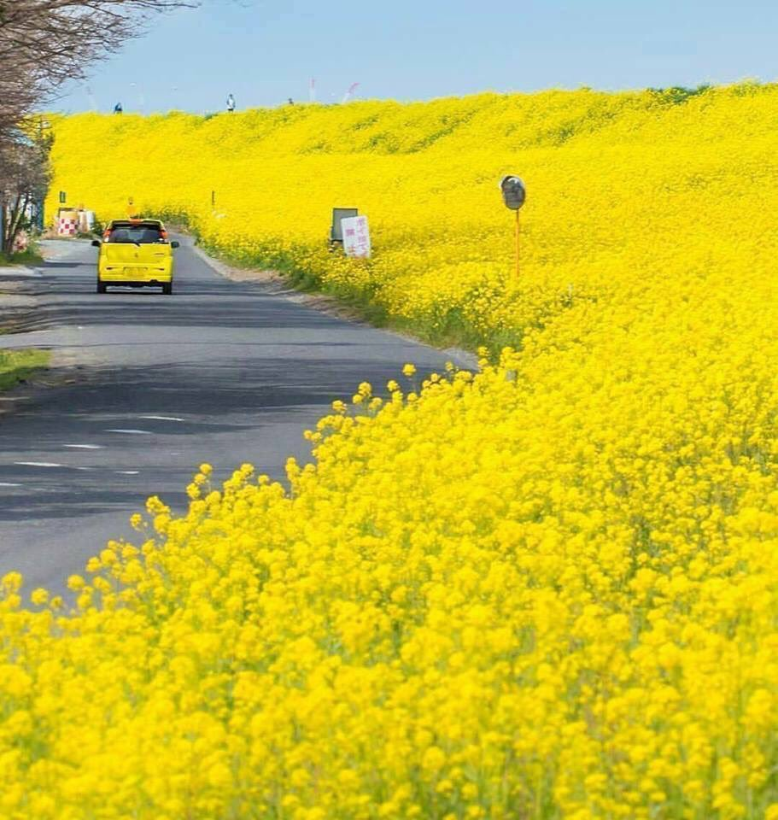
“Kabrimize gelip, bir defa Fatiha okuyanlar kıyamete kadar bizimdir. İmanlarını kurtarmadan ölmesinler, ömürleri boyunca fakirlik görmesinler.” diye dua eden, hâlâ büyük bir vefayla Üsküdar'da dostlarını ağırlayan
AZİZ MAHMUT HÜDAİ…
“Bir kahvenin kırk yıl hatırı vardır” atasözümüz vefanın en güzel tanımı değil miydi?

Slide 9
…
Bir defasında uzun bir yolculuktan sonra kendisiyle birlikte savaşa gitmek için yanına gelen ve: «Ana-babamı arkamdan ağlar halde bırakıp Sana geldim ya Rasulallah» diyen bir gence, «onların yanına geri dön ve ikisini nasıl ağlattıysan öylece güldür!» buyurmuştur. Zira anne-baba evlatlarına yıllarca verdikleri emeğin karşılığında vefayı elbette hak etmektedir. (Ebu Davud, Cihad, 31.)
Peygamber Efendimiz (a.s.), kendisini zaman zaman emziren Ebu Leheb’in cariyesi olup Hicret sonrası azat edilen süt annesi Süveybe’ye Hayber’in fethinden sonra ölünceye kadar bakmış, onun tüm ihtiyaçlarını karşılamıştır. Vefat haberi kendisine ulaşınca da yakınlarına ikram etmek için onları araştırıp soruşturmuştur. (İbn Abdülber, İstiab, I, 27-28.)
Efendimiz’in (a.s.) bir gün eve gelen yaşlı bir hanıma gösterdiği ilgi ve alakası gözünden kaçmayan Hz. Aişe merakla gelenin kim olduğunu sormuş, Peygamberimiz (a.s.): «gelen kişi Hatice’nin arkadaşıydı, o sağken bize gider gelirdi. Kuşkusuz ahde vefa göstermek, imandandır» buyurmuştu. (Hakim, Müstedrek, I, 20.)

Slide 10
…
Huneyn’de Hevazinliler bozguna uğratılıp Müslümanlar tarafından esirler getirilirken biraz sert davranılmıştı ve onların arasında Efendimiz’in (a.s.) süt kardeşi Şeyma da vardı. Şeyma Peygamberimiz’in süt kardeşi olduğunu söylese de kimseye inandıramamıştı. Efendimiz bunu ispatlamasını isteyince omzundaki diş izini gösterdi ve «onu sen ısırmıştın» dedi. Bunun üzerine Efendimiz (a.s.) ridasını serip onu üzerine oturtmuş ve gözleri dolu dolu olmuştu. Şeyma’ya: «istersen sevgi ve saygı görerek yanımda otur, istersen faydalanacağın bazı mallar verip seni kabilenin yanına göndereyim» buyurmuştu. Bunun üzerine Şeyma orada Müslüman olmuş ve evine gitmek istediğini söylemişti. Ona bir erkek ve bir kadın köle vermişti. (İbn Hişam, Siret, V, 127-128.)
Taif dönüşü Hz. Peygamber (a.s.), Şeyma’yı görünce duygulanıp ağlamaya başlamıştı. Ashatan biri: «Ağlıyor musun Ya Rasulallah!» deyince: «Evet ona düşkünlüğümden ve başına gelenlerden dolayı ağlıyorum. Sizden birinin Uhut kadar altını olsa ve süt emzirmesi karşılığında sütünü emdiği kişiye verse, yine de onun hakkını ödemiş olmaz» buyurmuştu. (Abdurrezzak, Musannef, VII, 479.)
Peygamber Efendimiz’in (a.s.) süt emme bedeli kuşkusuz ödenmişti. Fakat bahsi geçenler O’ndaki vefa duygusunun tezahürü idi.

Slide 11
Vefanın muhatabını sadece insanla sınırlı tutarsak vefaya haksızlık etmiş oluruz.
Bir çiçeğe su vermek, bitkiye VEFADIR
Bir hayvanı doyurmak, hayvanlara VEFADIR
Hatta yoldaki bir çöpü kaldırmak bile, evrene VEFADIR
Bir çiçeği koparmamak, VEFADIR
Bir fidanı dikmek, VEFADIR
Toprağı ekmek ve üretmek, yeryüzüne VEFADIR.
Gecenin ve gündüzün hakkına riayet etmek, VEFADIR
Geceyi dinlenme, gündüzü çalışma zamanı kılmak, VEFADIR.
Bir insanı arkasından çekiştirmemek ve gıyabında hakkını savunmak, VEFADIR.
İnsanlık ortak paydasını paylaştığımız her ferde, değerli kılınmış insanoğluna katkı sağlama gayreti, VEFADIR.

Slide 12
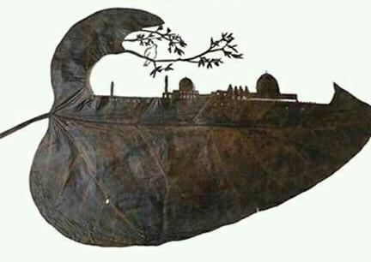
…
Efendimiz’in (a.s.) şehit yakınlarına ve çocuklarına ilgi ve merhameti de zikre değerdir.
Medine’de kendi evinden sonra en çok Ümmü Süleym’in evine gittiğini gören sahabe bunun sebebini sorunca Allah Rasulü (s.a.v.): «Ben ona merhamet ediyorum çünkü onun kardeşi benim yanımda şehit oldu» buyurmuştu. (Buhari, Cihad, 38.)
Akabe Biatında kendisiyle biatlaşan Müslümanlara: «Kanınız kanım, mezarlığınız mezarımdır. Ben sizdenim, siz de bendensiniz. Düşmanlarınız düşmanım, dostlarınız dostumdur.» buyurmuştu. (İbn Hanbel, III, 461.)

Slide 13
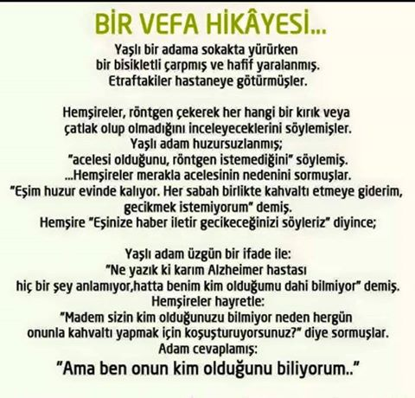

Slide 14
TEŞEKKÜR EDERİZ…

